Slide 1



Programme de renforcement des systèmes statistiques nationaux des pays du G5 Sahel dans le cadre de la redevabilité de l’Alliance Sahel
(Programme Statistique G5 Sahel)
Atelier de formation
à la diffusion des données
N’Djamena, 10-14 octobre 2022
Module : Elaboration d’un tableau de bord statistique

Slide 2
Plan de la présentation
Définition
Fonction d’un tableau de bord
Les utilisateurs du tableau de bord
Les indicateurs du tableau de bord
Présentation des indicateurs
Exemples de tableaux de bord sectoriels
Proposition de format d’un tableau de bord
Lignes directrices d’élaboration des tableaux de bord sectoriels
Projet de maquette

Slide 3
1. Définition
Un tableau de bord (TB) est un document rassemblant des indicateurs de pilotage, construits, présentés et analysés de façon périodique, à l'intention des responsables, afin d’apprécier les résultats de la mise en œuvre des actions et des décisions et de guider les décisions et les actions en vue d'atteindre les objectifs de performance.
Le tableau de bord est un instrument de mesure de la performance facilitant le pilotage "pro-actif" d'une ou plusieurs activités dans le cadre d'une démarche de progrès.
Dans le domaine statistique, le TB est un complément de l’annuaire statistique. Il combine le visuel et la narration pour faciliter la compréhension des évolutions des indicateurs essentiels.

Slide 4
2. Fonctions d’un tableau de bord
Pilotage opérationnel : Assurer le suivi de l'exécution des activités - exemple : nombre de patients reçus, taux de rupture des MEG, taux d’exécution du budget, taux d’exécution du plan d’action, Nombre de lois votées, etc.
Pilotage stratégique : donner une vision globale du domaine (Nombre de consultations dans les formations sanitaires, Evolution de la production agricole, Taux d’encadrement des élèves, part du budget de la justice, Nombre d’agents de sécurité pour 1000 habitants, etc.)
Analyse : Aider à la compréhension des chiffres en recherchant des causes, des relations.

Slide 5
3. Les utilisateurs du tableau de bord
Principaux utilisateurs
Les responsables du ministère
Les responsables des autres ministères
Les partenaires techniques et financiers
Les parlementaires
La société civile
Les médias
La population
Les étudiants
.
Ainsi pour réussir l’ancrage du TB, il faudra rechercher la participation des utilisateurs dans sa conception et la sélection des indicateurs en sollicitant leurs avis et en exploitant les retours d’expérience

Slide 6
4. Les indicateurs du tableau de bord (1/11)
Qu’est-ce qu’un indicateur ?
Un indicateur est un outil d'évaluation et d'aide à la décision.
Un indicateur a pour objet de mesurer dans le temps et dans l’espace les progrès réalisés vers la réussite d'un objectif.
Un indicateur doit avoir un point de référence, ou une autre mesure ou norme, par rapport auquel il peut être évalué.

Slide 7
4. Les indicateurs du tableau de bord (2/11)
Fonctions des indicateurs
1. Décrire la performance de la réalisation, des conditions et des résultats.
2. Fournir des critères ou normes pour mesurer ou évaluer les progrès vers la réalisation des conditions ou des résultats.
3. Fournir des informations sur les conditions ou caractéristiques qui doivent être obtenues si l’on veut progresser vers les résultats souhaités.
4. Décrire les caractéristiques durables sur une période de temps.

Slide 8
4. Les indicateurs du tableau de bord (3/11)
Fonctions des indicateurs (suite)
5. Fournir des informations sur d’éventuels problèmes de gestion (dans le domaine de la santé, par exemple l’utilisation des services de santé par les populations vulnérables, etc.).
6. Décrire des conditions pertinentes pour l’élaboration des politiques et sensibles aux changements liés aux décisions des pouvoirs publics.
7. Décrire les caractéristiques générales et non certaines caractéristiques particulières propres à une partie. Ils doivent permettre d’établir des comparaisons entre les régions, les groupes et d’autres caractéristiques.

Slide 9
4. Les indicateurs du tableau de bord (4/11)
Types d’indicateurs
Les indicateurs peuvent être des statistiques simples (nombre de consultations, effectif de personnel qualifié ) ou composites (ratio population/personnel soignant, Indice des prix à la consommation, etc.).
Les indicateurs peuvent être classés:
d'intrants (ou moyens ou input) qui mesurent les ressources fournies pour exécuter les activités.
Exemples : budget, nombre de personnes recrutées,
de processus (ou de réalisations directes ou output) qui mesurent les activités exécutées.
Exemples : nombre de formations effectuées, nombre de consultations, nombre d’écoles construites.

Slide 10
4. Les indicateurs du tableau de bord (5/11)
Types d’indicateurs (suite)
Les indicateurs peuvent être classés:
d'extrants (ou de résultats finaux ou outcome) qui mesurent les produits obtenus ou les services offerts
Exemples : taux de couverture de la vaccination, taux de scolarisation
d’effets qui mesurent les résultats immédiats visés en termes de changement de comportement
Exemples : taux de morbidité, taux de mortalité, revenu par habitant
d’impact qui mesurent les mutations profondes à long terme
Exemples : taux d’alphabétisation, espérance de vie, nombre d’enfants par femme

Slide 11
4. Les indicateurs du tableau de bord (7/11)
Qualité des indicateurs :
Critères de la Banque mondiale
Un indicateur doit fournir une mesure directe et non ambiguë des progrès réalisés.
Il doit être pertinent.
Il doit varier dans le temps, selon les régions et les groupes.
Il doit être sensible aux changements de politique et de programmes.
Il doit résister aux événements indépendants des politiques ou des programmes et ne pas être manipulable.
Il doit être réaliste pour être disponible régulièrement et sans coût excessif.

Slide 12
4. Les indicateurs du tableau de bord (8/11)
Qualité des indicateurs :
Critères du Fonds monétaire international
Intégrité
Solidité méthodologique
Exactitude et fiabilité
Aptitude au service
Accessibilité

Slide 13
4. Les indicateurs du tableau de bord (9/11)
Qualité des indicateurs :
Critères SMART
Spécifique
L’indicateur mesure étroitement le résultat.
Mesurable
Le résultat puisse être suivi.
Atteignable
L’indicateur est réaliste.
Réaliste
L’indicateur est pertinent par rapport au résultat prévu.
Temporel
L’indicateur indique une période spécifique.

Slide 14
4. Les indicateurs du tableau de bord (10/11)
Rôles des indicateurs
Etablir des critères de succès et d’échec
Un système d’indicateurs aide à établir des normes de performance (critères) par rapport auxquelles on mesure le degré de succès ou d’échec de certains programmes ou projets ou plan d’actions.
Indiquer la nature, l’orientation et l’ampleur du changement nécessaire
Pour disposer de critères solides, il faut choisir des indicateurs dont la valeur prédictive se vérifie de façon objective, c’est-à-dire qui ne dépendent pas des caprices des responsables politiques, des chercheurs ou des statisticiens.
Appuyer le processus de décision
Les indicateurs utilisés pour décrire le domaine peuvent, s’ils sont choisis et analysés en fonction des préoccupations des responsables politiques, aider à parvenir à des conclusions.

Slide 15
4. Les indicateurs du tableau de bord (11/11)
Comment choisir les indicateurs ?
Se servir essentiellement de l'annuaire statistique pour s'assurer de la disponibilité des données pour le calcul des indicateurs
Utiliser les documents du Ministère (plan, programme, projet, lettre de mission)
Utiliser les documents de l’INS pour des données pour le calcul de certains indicateurs
Se baser sur les références internationales

Slide 16
5. Présentation des indicateurs
  Types de présentation des indicateurs
  Tableaux
  Graphiques
  Cartes
  Commentaires

Slide 17
5. Présentation des indicateurs
5.1 Tableaux statistiques
5.1.0 Introduction
5.1.1 Tableaux statistiques à une dimension
5.1.2 Tableaux statistiques à deux dimensions
5.1.3 Tableaux statistiques à plus de deux dimensions
5.1.4 Conseil de présentation

Slide 18
5. Présentation des indicateurs
5.1. Tableaux statistiques
Un tableau statistique doit permettre de répondre aux questions:
Quoi : Objet de l’étude (population étudiée, variables décrites) ?
Qui : Organisme auteur ?
Quand : Période sur laquelle porte les données?
Où : Territoire ou collectivité sur laquelle porte les données?
Comment : Unités de mesure utilisées (effectifs, %, etc.) ?

Slide 19
5. Présentation des indicateurs
5.1. Tableaux statistiques
Quoi ?
Comment ?
Quand ?
Qui ?
Où ? Non précisé, mais le contexte du document peut laisser supposer que c’est l’ensemble du pays.

Slide 20
5. Présentation des indicateurs
5.1.1 Tableaux statistiques à une dimension
Nombre d'arrivées au Burkina en 2009 selon le motif de voyage
 | Effectif | %
Vacances | 72 548 | 18,1%
Affaires | 246 390 | 61,4%
Famille | 40 709 | 10,1%
Santé | 4 809 | 1,2%
Religion | 3 853 | 1,0%
Safari | 6 299 | 1,6%
Autres | 26 700 | 6,7%
Ensemble | 401 308 | 100,0%
Source : Direction générale du tourisme

Slide 21
5. Présentation des indicateurs
5.1.1 Tableaux statistiques à une dimension
Effectifs scolarisés au primaire par âge en 2008/09
Age | Effectif | % | % cumulé
6 | 146 751 | 7,9% | 7,9%
7 | 293 941 | 15,8% | 23,7%
8 | 323 614 | 17,4% | 41,0%
9 | 285 707 | 15,3% | 56,4%
10 | 259 038 | 13,9% | 70,3%
11 | 215 119 | 11,6% | 81,8%
12 | 161 618 | 8,7% | 90,5%
13 | 101 200 | 5,4% | 96,0%
14 | 53 062 | 2,8% | 98,8%
15 | 22 209 | 1,2% | 100,0%
Ensemble | 1 862 259 | 100,0%
Mode =
8 ans
Quelle signification ?
56,4 % des enfants ont moins de 10 ans
Moyenne =
9,3 ans
Médiane =
9,6 ans

Slide 22
5. Présentation des indicateurs
5.1.2 Tableaux statistiques à deux dimensions
Evolution du taux brut de scolarisation au primaire par région (en %)
 | 2000/01 | 2001/02 | 2002/03 | 2003/04 | 2004/05 | 2005/06 | 2006/07 | 2007/08 | 2008/09 | 2009/10
Boucle du Mouhoun | 43,8 | 43,5 | 45,9 | 50,4 | 54,4 | 57,6 | 62,6 | 68,0 | 69,0 | 72,6
Cascades | 48,3 | 47,7 | 48,9 | 52,2 | 54,6 | 56,8 | 61,8 | 66,3 | 67,7 | 71,9
Centre | 90,0 | 87,3 | 85,9 | 86,3 | 86,7 | 86,3 | 88,3 | 88,1 | 84,8 | 83,9
Centre-Est | 40,3 | 42,2 | 45,2 | 50,5 | 55,2 | 60,0 | 64,3 | 68,9 | 70,8 | 72,6
Centre-Nord | 32,0 | 33,9 | 36,7 | 41,5 | 46,1 | 51,7 | 58,2 | 64,8 | 64,8 | 67,6
Centre-Ouest | 49,2 | 49,1 | 52,7 | 59,1 | 63,5 | 67,1 | 75,5 | 81,8 | 83,7 | 84,5
Centre-Sud | 47,5 | 48,7 | 50,7 | 57,6 | 64,1 | 67,9 | 74,9 | 81,8 | 83,6 | 85,5
Est | 23,4 | 23,9 | 26,8 | 29,9 | 33,8 | 38,8 | 44,1 | 49,8 | 50,4 | 52,1
Hauts-Bassins | 58,2 | 58,1 | 59,2 | 63,7 | 66,3 | 67,9 | 71,9 | 77,2 | 80,0 | 82,5
Nord | 50,1 | 51,3 | 54,9 | 59,9 | 69,5 | 75,8 | 85,3 | 89,0 | 93,1 | 96,6
Plateau Central | 41,6 | 42,9 | 46,8 | 53,9 | 59,9 | 64,1 | 72,1 | 78,5 | 80,5 | 84,2
Sahel | 20,5 | 20,7 | 22,7 | 27,2 | 31,9 | 36,0 | 39,9 | 43,9 | 40,8 | 44,8
Sud-Ouest | 41,3 | 44,5 | 44,9 | 50,4 | 55,5 | 59,2 | 64,1 | 70,8 | 68,8 | 74,3
Burkina Faso | 45,9 | 46,5 | 48,7 | 53,3 | 57,7 | 61,4 | 67,0 | 71,8 | 72,4 | 74,8
Source : Direction des Etudes et de la Planification / Ministère de l'Enseignement de Base et de l'Alphabétisation
Le taux brut de la scolarisation de la région du Nord est de 69,5% en 2004/05
Signification ?

Slide 23
5. Présentation des indicateurs
5.1.2 Tableaux statistiques à deux dimensions, analyse
Origine socio-professionnelle du père des étudiants selon la filière à l'entrée de l'université
 | Droit | Economie | Lettres | Sciences | Ensemble
Agriculteurs | 3 094 | 3 337 | 9 914 | 8 090 | 24 435
Artisans | 15 361 | 12 118 | 32 793 | 21 382 | 81 654
Professions libérales et cadres | 61 790 | 41 104 | 126 512 | 109 537 | 338 943
Employés | 20 449 | 16 991 | 59 669 | 34 316 | 131 425
Ouvriers | 15 448 | 19 848 | 56 011 | 32 756 | 124 063
Retraités, inactifs | 14 472 | 12 576 | 43 769 | 20 194 | 91 011
Autres | 13 432 | 10 232 | 47 305 | 25 245 | 96 214
Ensemble | 144 046 | 116 206 | 375 973 | 251 520 | 887 745
Dans un tableau croisé, on commence par examiner les totaux de lignes et de colonnes.
Les professions libérales et cadres sont sur représentées.
La filière lettre est le « choix » principal des étudiants.

Slide 24
5. Présentation des indicateurs
5.1.2 Tableaux statistiques à deux dimensions, analyse
Origine socio-professionnelle du père des étudiants selon la filière à l'entrée de l'université
 | Droit | Economie | Lettres | Sciences | Ensemble
Agriculteurs | 12,7% | 13,7% | 40,6% | 33,1% | 100,0%
Artisans | 18,8% | 14,8% | 40,2% | 26,2% | 100,0%
Professions libérales et cadres | 18,2% | 12,1% | 37,3% | 32,3% | 100,0%
Employés | 15,6% | 12,9% | 45,4% | 26,1% | 100,0%
Ouvriers | 12,5% | 16,0% | 45,1% | 26,4% | 100,0%
Retraités, inactifs | 15,9% | 13,8% | 48,1% | 22,2% | 100,0%
Autres | 14,0% | 10,6% | 49,2% | 26,2% | 100,0%
Ensemble | 16,2% | 13,1% | 42,4% | 28,3% | 100,0%
Ce tableau permet d’analyser l’influence de l’origine.
Les enfants d’agriculteurs s’orientent davantage vers les sciences que les étudiants d’autres origines.
Les enfants d’ouvriers s’orientent moins vers le droit que les étudiants d’autres origines.

Slide 25
5. Présentation des indicateurs
5.1.2 Tableaux statistiques à deux dimensions, analyse
Origine socio-professionnelle des étudiants selon la filière à l'entrée de l'université
 | Droit | Economie | Lettres | Sciences | Ensemble
Agriculteurs | 2,1% | 2,9% | 2,6% | 3,2% | 2,8%
Artisans | 10,7% | 10,4% | 8,7% | 8,5% | 9,2%
Professions libérales et cadres | 42,9% | 35,4% | 33,6% | 43,6% | 38,2%
Employés | 14,2% | 14,6% | 15,9% | 13,6% | 14,8%
Ouvriers | 10,7% | 17,1% | 14,9% | 13,0% | 14,0%
Retraités, inactifs | 10,0% | 10,8% | 11,6% | 8,0% | 10,3%
Autres | 9,3% | 8,8% | 12,6% | 10,0% | 10,8%
Ensemble | 100,0% | 100,0% | 100,0% | 100,0% | 100,0%
Il permet de visualiser la composition de chaque filière en fonction de l’origine.
La filière Lettres assure la plus grande mixité sociale.
Les enfants de parents cadres ou exerçant une profession libérale sont proportionnellement plus nombreux dans la filière sciences.

Slide 26
5. Présentation des indicateurs
5.1.3 Tableaux statistiques à plus de deux dimensions
Sur les 150 étudiants fils d’agriculteurs, ouvriers, artisans, commerçants, ayant moins de 20 ans, ayant eu une mention dans un bac littéraire et qui exercent un travail salarié, 131 ont été reçus et 19 ont échoué.
Cinq facteurs potentiellement explicatifs .

Slide 27
5. Présentation des indicateurs
5.1.4 Conseils de présentation des tableaux
Quelques conseils de mise en forme des tableaux.
Largeur des tableaux : largeur de la page ou moitié de la page
Colonnes des tableaux de largeur identique sauf celle des en-têtes
Lignes de hauteur identique autant que possible
Police identique dans tout le tableau sauf source en police plus petite

Slide 28
5. Présentation des indicateurs
5.1.4 Conseils de présentation
Quelques conseils de mise en forme des tableaux.
Données des cellules :
Centrer verticalement,
Aligner à droite avec écart pour centrer approximativement,
Séparateur pour les milliers
Nombre maximal de chiffres par cellule 5 ou 6, (changer d’unité si nécessaire)

Slide 29
5. Présentation des indicateurs
5.1.4 Conseils de présentation
Quelques conseils de mise en forme des tableaux.
Textes des en-têtes
En-têtes des colonnes : centrer horizontalement, aligner en haut verticalement
En têtes des lignes : aligner à gauche horizontalement, centrer verticalement
Majuscules en début d’en-tête
Quadrillage
Pas de quadrillage systématique
Quadrillage des en-têtes et des totaux

Slide 30
5. Présentation des indicateurs
5.2. Graphiques
5.2.0 Introduction
5.2.1 Le diagramme en bâtons
5.2.2 Le diagramme à secteurs
5.2.3 Le diagramme linéaire
5.2.4 Autres types de graphiques
5.2.5 Conseils de présentation
5.2.6 Elaboration de graphiques avec Excel

Slide 31
5. Présentation des indicateurs
5.2. Graphiques
Pourquoi un graphique ?
Pour faire apparaître des logiques, des liaisons entre variables qui ne peuvent se voir à la lecture d’un tableau.
Pour présenter un grand nombre de valeurs qui ne rentrent pas dans un tableau.
Un graphique ne doit pas être la simple traduction en image d’un tableau.

Slide 32
5. Présentation des indicateurs
5.2.1 Le diagramme en bâtons
Pour les variables discrètes ou qualitatives.
La hauteur du bâton est proportionnelle à l’effectif ou à la fréquence
La surface de l’aire du bâton ne correspond à aucun ordre de grandeur
Titre du graphique.
Intitulé de la variable
Unité de mesure
Modalités
de la variable
Effectif ou fréquence

Slide 33
5. Présentation des indicateurs
5.2.1 Le diagramme en bâtons
L’objectif d’un diagramme en bâtons est de faire apparaître des objets semblables ou des quantités semblables:
Si le diagramme en bâtons est utilisé pour un objet ordonné (série chronologique courte), l’ordre est tout trouvé.
S’il est utilisé pour des objets non ordonnés, le plus informatif est de faire apparaître un ordre (croissant ou décroissant)

Slide 34
5. Présentation des indicateurs
5.2.2 Le diagramme à secteurs
On dit diagramme à secteurs, diagramme à secteurs circulaires ou diagramme en secteurs ou camembert.
Le diagramme à secteurs circulaire est utilisé pour représenter graphiquement un caractère qualitatif ou quantitatif.
Les mesures des angles au centre des secteurs sont proportionnelles aux effectifs ou fréquences correspondants.
Répartition des décisions rendues
par les chambres d’accusation
des Cours d’appel en 2008

Slide 35
5. Présentation des indicateurs
5.2.2 Le diagramme à secteurs
Les diagrammes en secteur doivent être réservés à l’illustration d’un faible nombre de données.
Les valeurs sont suffisamment tranchées pour être visibles.
Les étiquettes doivent être présentes.
Graphique illisible et sans intérêt

Slide 36
5. Présentation des indicateurs
5.2.2 Le diagramme à secteurs
Le diagramme à secteurs ne permet pas de comparer deux séries de données.
Un diagramme en bâtons est préférable.

Slide 37
5. Présentation des indicateurs
5.2.3 Le diagramme linéaire
Le diagramme linéaire comporte deux variables : l'une est placée sur l'axe des x (horizontal) et l'autre sur l'axe des y (vertical).
L'axe des y indique une quantité ou un pourcentage,
l'axe des x présente souvent les unités de temps (mais pas uniquement).
Un diagramme linéaire est souvent considéré comme un diagramme de séries chronologiques (évolution d’une variable dans le temps).
Evolution du nombre de détenus et de la capacité d’accueil des établissements pénitenciers

Slide 38
5. Présentation des indicateurs
5.2.3 Le diagramme linéaire
L’échelle de l’axe des y doit être déterminée de manière à ce que la pente soit d’environ 45°.
Mauvaise échelle des y.
Bonne échelle des y.

Slide 39
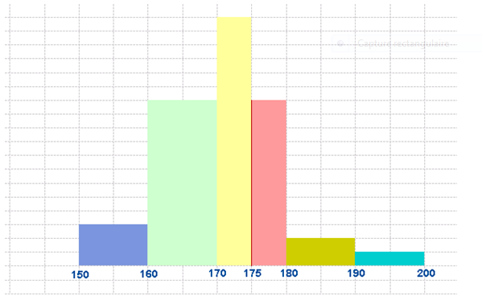
5. Présentation des indicateurs
5.2.4 Autres types de graphiques
Histogramme
Graphique radar ou en toile d’araignée

Slide 40
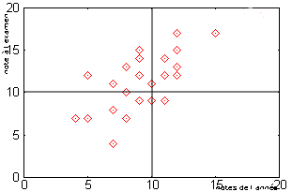
5. Présentation des indicateurs
5.2.4 Autres types de graphiques
Nuage de points
Graphique combiné

Slide 41
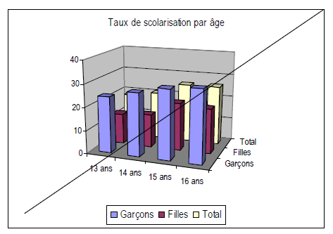
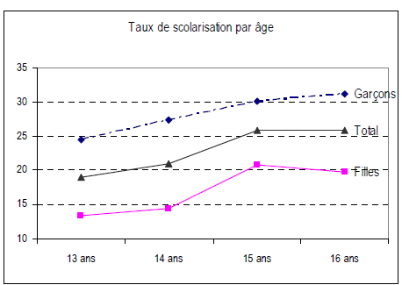
5. Présentation des indicateurs
5.2.5 Conseils de présentation des graphiques
Le graphique de communication doit mettre en évidence les information essentielles
Le graphique 3D est beau mais ne rend pas bien compte du message essentiel de l’information statistique.

Slide 42
5. Présentation des indicateurs
5.2.5 Conseils de présentation des graphiques
Le graphique n’apporte aucune information supplémentaire pertinente par rapport au tableau
Régions | Nombre d'écoles
Boké | 10
Conakry | 36
Faranah | 5
Kankan | 8
Kindia | 6
Labé | 5
Mamou | 4
N’Zérékoré | 8
Total | 82

Slide 43
5. Présentation des indicateurs
5.2.5 Conseils de présentation des graphiques
Graphique inapproprié à cause du nombre de modalités
Régions | % Effectif
Boké | 15%
Conakry | 43%
Faranah | 3%
Kankan | 13%
Kindia | 9%
Labé | 7%
Mamou | 1%
N’Zérékoré | 9%
Total | 100%

Slide 44
5. Présentation des indicateurs
5.2.5 Conseils de présentation des graphiques
Graphiques appropriés à cause du nombre de modalités
Graphique 2. 4 : Proportion (%) des ménages par région administrative selon la nature du matériau du toit

Slide 45
5. Présentation des indicateurs
5.2.5 Conseils de présentation des graphiques
Graphique inapproprié
Graphique approprié

Slide 46
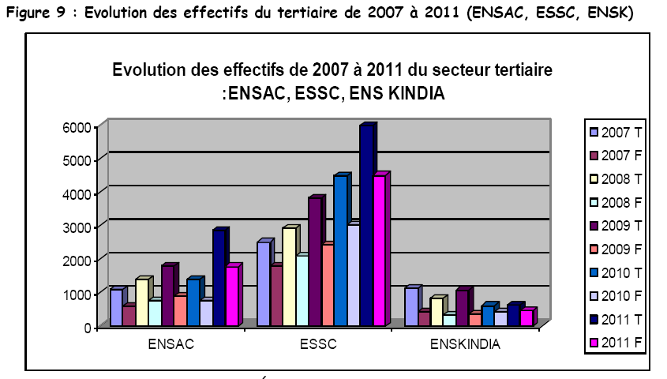
5. Présentation des indicateurs
5.2.5 Conseils de présentation des graphiques
Graphiques appropriés
Ecoles | 2007 |  | 2008 |  | 2009 |  | 2010 |  | 2011
 | T | F | T | F | T | F | T | F | T | F
ENSAC | 1104 | 599 | 1386 | 763 | 1802 | 893 | 1386 | 763 | 2843 | 1772
ESSC | 2506 | 1781 | 2928 | 2078 | 3806 | 2431 | 4465 | 3021 | 5972 | 4492
ENS KINDIA | 1125 | 419 | 826 | 319 | 1074 | 373 | 609 | 432 | 641 | 455
Graphique inapproprié

Slide 47
5. Présentation des indicateurs
5.2.5 Conseils de présentation des graphiques
Graphiques appropriés

Slide 48
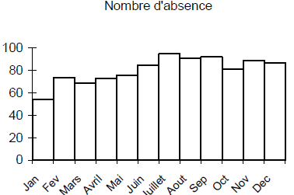
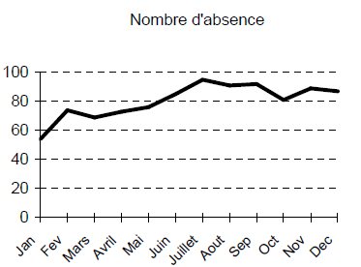
5. Présentation des indicateurs
5.2.5 Conseils de présentation des graphiques
Le choix entre le diagramme en barre ou l’histogramme et courbe dépend du nombre de points en abscisses

Slide 49
5. Présentation des indicateurs
5.2.5 Conseils de présentation des graphiques
Phénomène de la qualité des déclarations des répondants
Donnée aberrante

Slide 50
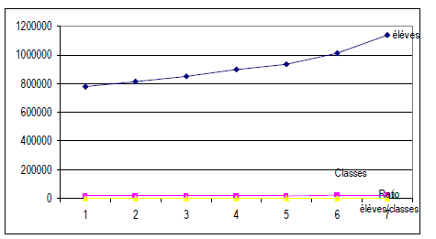
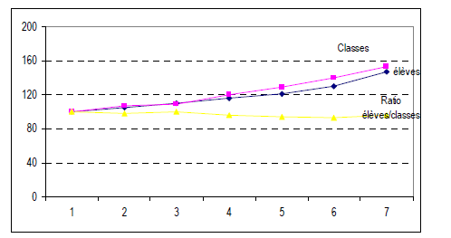
5. Présentation des indicateurs
5.2.5 Conseils de présentation des graphiques
Traitement par les indices

Slide 51
5. Présentation des indicateurs
5.2.5 Conseils de présentation des graphiques
Eviter les encadrements, mettre les axes en discontinu
Mauvaise présentation
Bonne présentation

Slide 52
5. Présentation des indicateurs
5.2.5 Conseils de présentation des graphiques, suite
Privilégier les données au détriment de la légende du graphique.
Utiliser un rapport largeur hauteur à peu près uniforme
Limiter le nombre de variables mises dans un graphique.
Largeur du graphique : largeur de la page ou moitié de la page

Slide 53
5. Présentation des indicateurs
5.2.6 Elaboration de graphiques avec EXCEL
Sélection du tableau Excel
Insertion graphique
- Histogramme - Boursier
- Courbes - Surface
- Secteurs - Anneau
- Barres - Bulles
- Aires - Radar
- Nuage de points

Slide 54
5. Présentation des indicateurs
5.3. Cartes
3.0 Introduction
3.1 Cartes pour un caractère ordonné
3.2 Cartes pour un caractère non ordonné
3.3 Conseils de présentation
3.4 Où trouver les fonds de cartes ?
3.5 Logiciels cartographiques

Slide 55
5. Présentation des indicateurs
5.3. Cartes
Cartographier des statistiques consiste à rapporter des données sur un fond de carte qui est en général le découpage administratif du territoire.
La carte apporte une information externe :
Elle constitue une référence visuelle constante, qui fait que toutes les cartes d’une même région sont comparables ;
Elle apporte la connaissance géographique liée (superficies, relief, population, etc.) même si ces éléments ne sont pas directement figurés sur le dessin.

Slide 56
5. Présentation des indicateurs
5.3. Cartes
Une carte doit comprendre :
  Un titre
  Une date ou période correspondant aux données
  Une légende thématique
  Une légende cartographique si plusieurs niveaux de découpage géographique.

Slide 57
5. Présentation des indicateurs
5.3. Cartes
Cartes pour un caractère ordonné
Cartes pour un caractère non ordonné
Le caractère est ordonné pour les variables quantitatives ou les variables qualitatives ordonnées

Slide 58
5. Présentation des indicateurs
5.3.1 Cartes pour un caractère ordonné
La règle de construction est liée à la variation visuelle qui doit correspondre à la variation des quantités.
Plusieurs possibilités :
  la taille d’une forme, de petite à grande
  la couleur, de claire à foncée
  Des trames ordonnées par leur écartement ou leur graisse
  Des niveaux de gris

Slide 59
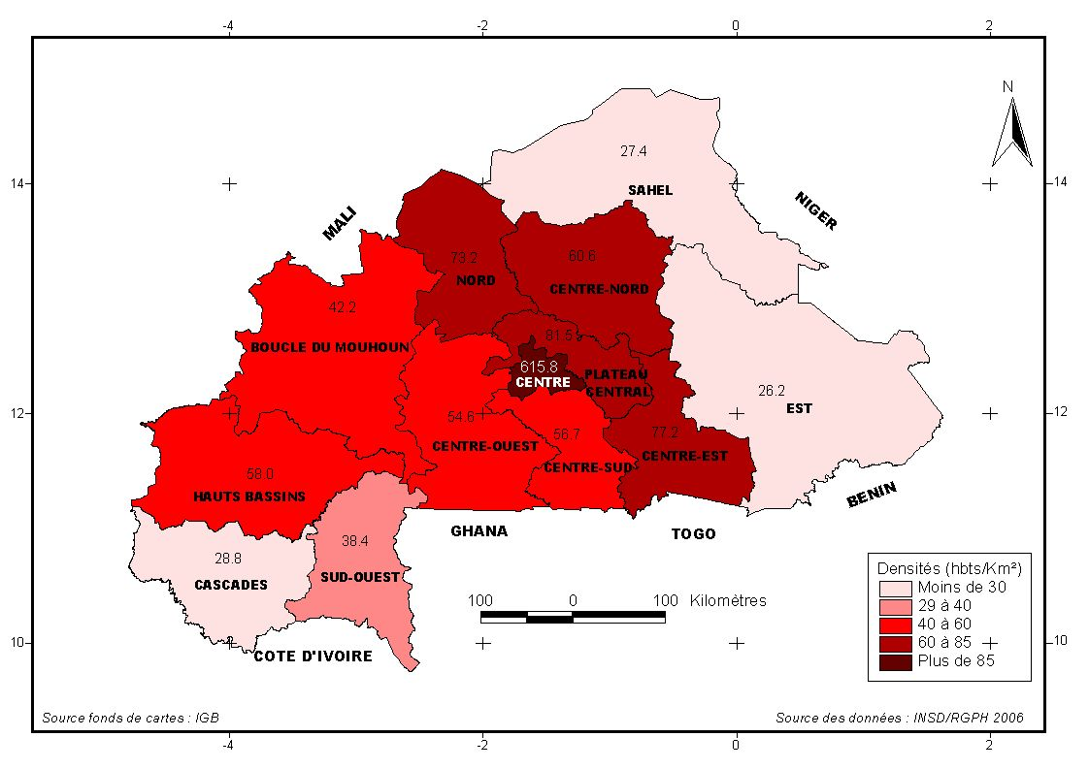
5. Présentation des indicateurs
5.3.1 Cartes pour un caractère ordonné

Slide 60
5. Présentation des indicateurs
5.3.1 Cartes pour un caractère ordonné

Slide 61
5. Présentation des indicateurs
5.3.2 Cartes pour un caractère non ordonné
Exemple:
  population majoritaire (ethnie, catégorie socio professionnelle (CSP), sexe, etc.) dans une division géographique.
La représentation ne traduit une continuité mais une opposition.

Slide 62
5. Présentation des indicateurs
5.3.3 Conseils de présentation
Une carte doit :
être statistiquement valide,
être facile à lire,
fournir une vue générale des données,
être attractive au regard.

Slide 63
5. Présentation des indicateurs
5.3.4 Où trouver les fonds de carte ?
Institut géographique national (découpage administratif de tout niveau, carte topographique, réseau routier, réseau hydrographique)
http://www.maplibrary.org/stacks/Africa/
http://www.google.fr/intl/fr/earth/index.html

Slide 64
5. Présentation des indicateurs
5.3.5 Logiciels cartographiques
Logiciels payants
ArcGIS
Mapinfo
Migratio
Logiciels gratuits
Avismap viewer
Flow Mapper
FlowMap

Slide 65
5. Présentation des indicateurs
5.4 Commentaires
Quelques conseils sur la manière de présenter un texte :
Conseil 1 : Ne pas répéter le contenu des tableaux et des graphiques
Les commentaires consistent trop souvent à répéter le contenu de tableaux.
Il faut expliquer en faisant appel à d’autres sources et se limiter aux chiffres les plus importants ou les plus inattendus en disant ce qu’ils signifient, ce qu’ils traduisent et ce qu’ils impliquent.
Conseil 2 : Commenter des données statistiques c’est choisir les essentielles.
C’est choisir parmi l’ensemble des données celles qui doivent être mises en avant. Les autres données sont dans les tableaux.

Slide 66
5. Présentation des indicateurs
5.4 Commentaires
Quelques conseils sur la manière de présenter un texte :
Conseil 3 : Faire des phrases simples et courtes.
Inapproprié : L’agriculture malienne, qui a subi ces dernières années les effets de la sécheresse qui ont réduit considérablement les récoltes, n’a pas retrouvé le niveau de production qu’elle avait atteint au début de la décennie.
Approprié : L’agriculture malienne n’a pas retrouvé le niveau de production qu’elle avait atteint au début de la décennie. Elle a subi ces dernières années les effets de la sécheresse qui ont réduit considérablement les récoltes
Conseil 4 : Faire des phrases qui ne comportent pas trop de chiffres.

Slide 67
5. Présentation des indicateurs
5.4 Commentaires
Quelques conseils sur la manière de présenter un texte (suite 1) :
Conseil 5 : Écrire dans la mesure du possible au présent.
Le présent de l’indicatif est le temps de la narration. Un texte écrit au présent est toujours plus compréhensible que le même texte écrit au passé. On peut par ailleurs parfaitement relater des évènements passés
Conseil 6 : Utiliser des verbes plutôt que des noms.
Inapproprié : La méthodologie a consisté en la sélection des variables, puis en l’estimation des indicateurs et enfin en la sommation des valeurs moyennes des indicateurs.
Approprié : La méthodologie a consisté à sélectionner les variables, puis à estimer les indicateurs et enfin à sommer les valeurs moyennes des indicateurs

Slide 68
5. Présentation des indicateurs
5.4 Commentaires
Quelques conseils sur la manière de présenter un texte (suite 2) :
Conseil 7 : Limiter le nombre de chiffres significatifs à 3 ou 4 en utilisant les arrondis et le changement d’unités.
Dans la plupart des cas lorsqu’il s’agit des pourcentages, une décimale est largement suffisante. Il est même recommandé d’arrondir les chiffres à l’entier le plus proche.
Inapproprié : Le phénomène concerne 37,92% de guinéens …….
Approprié : Le phénomène concerne 38 % de guinéens……
La recommandation concerne également les chiffres entiers. Les arrondir aux chiffres ronds les plus proches dans les commentaires facilite la compréhension du lecteur qui n’a besoin que d’un ordre de grandeur.
Inapproprié : Il y a 2 322 141 déplacés dans la région.
Approprié : Il y a 2,3 millions de déplacés dans la région.

Slide 69
5. Présentation des indicateurs
5.4 Commentaires
Quelques conseils sur la manière de présenter un texte (suite 3) :
Conseil 8 : Ne pas utiliser des expressions du genre : On note, on observe, on constate, le tableau montre, etc. …
Inapproprié : On note que les femmes sont relativement plus représentées dans
Approprié : Les femmes sont plus représentées dans ….
Conseil 9 : Ne pas utiliser des expressions du genre : Enregistrer une hausse, Présenter une baisse, etc. …
Inapproprié : Le taux d’inflation a enregistré une forte hausse.
Approprié : Le taux d’inflation a fortement augmenté.

Slide 70
5. Présentation des indicateurs
5.4 Commentaires
Quelques conseils sur la manière de présenter un texte (suite 4) :
Conseil 10 : Respecter le mode d’écriture des chiffres
Les données numériques s’écrivent en respectant les séparateurs (insécables) pour les milliers et virgules pour les décimales.
Les dates, exceptés les mois, s’écrivent en chiffres : le 11 janvier 1980 à 18h10.
Les chiffres dans un texte s’écrivent en toutes lettres, lorsqu’il s’agit d’entiers inférieurs à cinq.
Les chiffres sont suivies ou précédées des données entre parenthèses en lettres seulement pour les données comptables, rarement utilisées en statistique.
Les nombres sont invariables , excepté vingt et cent. Vingt et cent prennent des « s » lorsque le nombre en question se termine par vingt ou cent,
Le nom de l’objet décrit au moyen du nombre se met au pluriel à partir de 2, l’accord se fait sur la partie entière.

Slide 71
6. Formats de tableaux de bord
Uniquement des graphiques et tableaux
Tableau de bord économique Madagascar 2018
Education nationale en chiffres France 2017
Tableau de bord mensuel de l’économie guinéenne
Textes et graphiques alternés
Tableau de bord des statistiques agricoles Burkina 2015
Tableau de bord de la justice dans l’Union européenne 2017
3. Tableau de bord de la santé Burkina 2015
4. Tableau de bord de l’économie Gabon 2016
.

Slide 72
6. Formats des tableaux de bord
Textes et graphiques séparés
Tableau de bord statistique Femmes et Genre Burkina 2018
Tableau de bord de la justice Burkina 2020
Géographie de l’école France 2017
Tableau de bord du Ministère de l’énergie Burkina 2018
Tableaux de l’économie française 2016
.

Slide 73
7. Plan du tableau de bord statistique
1/5
De façon générale, le TB se structure de façon suivante :
Page de couverture et page de garde
Il s’agit des pages portant les mentions de rattachement administratif et des titres du document.
2. Avant-propos
Comme pour l’annuaire, un avant-propos doit être proposé et signé d’un responsable de la structure (Ministre, SG, DG/BSD, etc.).
3. Sommaire
Le sommaire indique les pages des principales articulations du document.

Slide 74
7. Plan du tableau de bord statistique
2/5
4. Sigles et abréviations
Liste des sigles et des abréviations utilisés dans le document accompagnés de leurs significations.
5. Liste des tableaux, des graphiques et des cartes
Table de toutes les représentations de données (tableaux, graphiques, cartes, etc.) avec indication de leurs pages.
6. Résumé exécutif
Résumé étendu du document suivant son plan. Il s’agit des points importants chapitre par chapitre.

Slide 75
7. Plan du tableau de bord statistique
3/5
7. Chiffres clés
Tableau des principales statistiques à retenir du secteur en une page. Les indicateurs des politiques et programmes sectoriels doivent y figurer.
8. Contexte
Principales caractéristiques et particularités du pays et du secteur (par rapport aux autres pays semblables).
9. Les moyens
  A. Moyens humains
  B. Moyens financiers
  C. Moyens physiques

Slide 76
7. Plan du tableau de bord statistique
4/5
10. Activités/Résultats/Domaine 1/Chapitre 1
  Section 1
    A.1. Concept 1/Indicateur 1
    A.2. Concept 2/Indicateur 2
    A.3. Concept 3/Indicateur 3
  B. Section 2
    B.1. Concept 1/Indicateur 1
    B.2. Concept 2/Indicateur 2
    B.3. Concept 3/Indicateur 3
    11. Domaine 2/Chapitre 2

Slide 77
7. Plan du tableau de bord statistique
5/5
12. Annexes
Annexe 1 : Glossaire des termes utilisés
Annexe 2 : Synthèse méthodologique d’élaboration du tableau de bord
Annexe 3 : Organisation/organigramme de la structure
13. Page de couverture

Slide 78
8. Lignes directrices d’élaboration du TB
8.1 Lignes directrices d’ordre général
Les données doivent être produites autant que faire se peut jusqu’au niveau des régions administratives.
Le genre doit être pris en compte dans la présentation et l’analyse des données.
Le TB doit avoir un nombre de pages limité, moins de 60 pages : choisir donc les principaux indicateurs ou statistiques.

Slide 79
8.1 Lignes directrices d’ordre général
4. Les indicateurs, les représentations graphiques et les cartes doivent être privilégiés,
5. La simple reproduction des données de l’annuaire est à éviter : au lieu des séries, présenter les taux d’évolution par rapport à l’année précédente ou d’autres années importantes (par ex. mise en place d’un programme).
6. Plusieurs formats de présentation du TB sont possibles mais la présentation en double page est conseillée:
- A gauche la page des commentaires
- A droite la page des tableaux, graphiques et cartes

Slide 80
8.2 Principe de rédaction
1/2
Page de gauche
Des points saillants : ce sont 1, 2, ou 3 points à retenir de l’évolution des indicateurs.
Un commentaire général : il s’agit d’une analyse de l’évolution des indicateurs. Elle se fait en glissement annuel et par rapport aux valeurs ou années de référence et à la moyenne de la période. Les différentes phases d’évolution de l’indicateurs doivent être bien identifiées et décrites en recherchant les relations avec d’autres variables ou les causes/conséquences de mesures publiques ou naturelles.
Faire ressortir si possible le genre (femmes/hommes) ou autres aspects de discrimination (urbain/rural) (pauvre/riche) (public/privé).

Slide 81
8.2 Principe de rédaction
2/2
Faire ressortir les disparités régionales
Rechercher les relations (causes) des évolutions ou des changements et envisager les tendances futures des indicateurs
Une note méthodologique : Définition des indicateurs et les indications méthodologiques sur leur calcul et les sources de données.

Slide 82
8.3 Graphiques et des tableaux
1/2
Page de droite : Tableaux, graphiques, cartes, etc. se rapportant à l’indicateur ou au domaine analysé dans la page de commentaire.
Les graphiques et les tableaux doivent être élaborés dans un classeur Excel. Les éléments de chaque page de commentaire seront élaborés dans une seule feuille du classeur avant d’être copiés sous Word (pratique à suivre) Ce classeur sera conservé au même titre que le TB.

Slide 83
8.3 Graphiques et tableaux
2/2
1. Insertion un tableau à deux colonnes: Insérer d’abord un tableau à deux colonnes et mettre ensuite les graphiques, tableaux et cartes à l’intérieur des cellules.
2. La taille d’un graphique doit être aux dimensions suivantes : largeur (maximal) = 8,2 cm ; hauteur (minimal) = 5 cm dans le cas de la double colonne. Veiller à conserver les proportions 1,5 X 1;
3. Le titre du graphique est à l’extérieur de la zone du graphique,
4. La longueur de la série est fixée au maximum de 10 points (10 années ou 10 trimestres, ou 10 semestres, etc.)
5. Pour les cartes pas plus de 4 subdivisions et utiliser le dégradé de la même couleur.

Slide 84
8.4 Lignes directrices pour la validation
La validation du tableau de bord doit se faire lors d’un atelier. Les structures fournisseurs des données et les principaux utilisateurs doivent être invités.
Il est conseillé d’utiliser le mail pour la transmission des versions provisoires. Les observations doivent être reçues par mail avant la tenue de la rencontre de validation.

Slide 85
8.5 Diffusion du tableau de bord
La diffusion immédiate via le site internet du ministère et par mail devra être privilégiée.
Le tableau de bord pourra ensuite être reproduit et distribué aux principaux utilisateurs,
Des séances de présentation aux utilisateurs et aux médias sont encouragées,
.

Slide 86
9. Projet de maquette de tableau de bord sectoriel
Maquette Word

